Slide 1

Sistem de inchiriere a autovehiculelor
Student: Vlașițchi Ștefan TI-216
Conducător: titlul asis.univ. Popa Valeriu

Slide 2


Tehnologii implementate

Slide 3
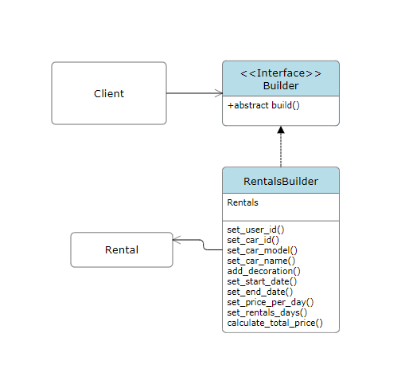
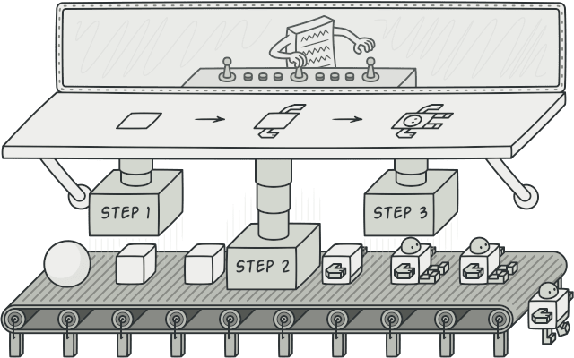
Builder Design Pattern

Slide 4

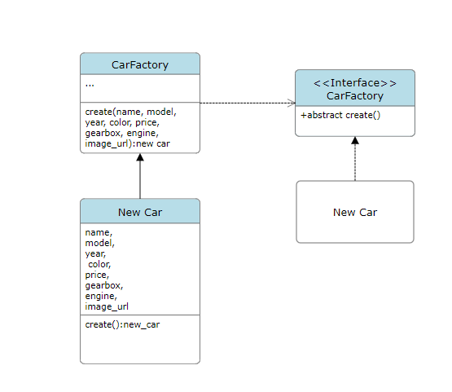

Factory Method Design Pattern

Slide 5
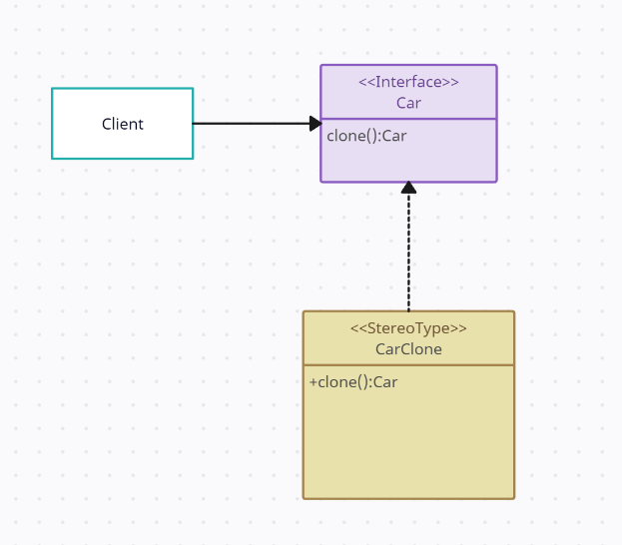
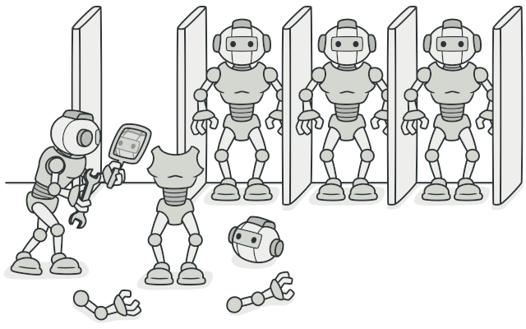
Prototype Design Pattern

Slide 6
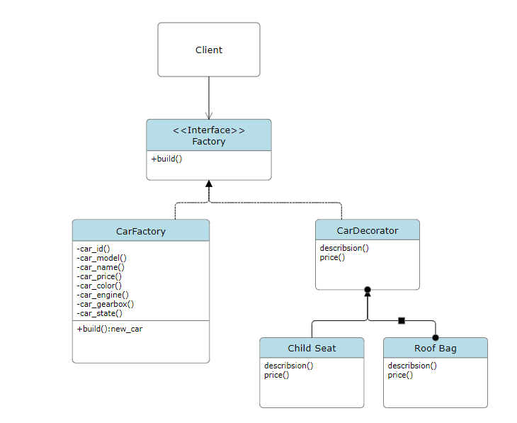
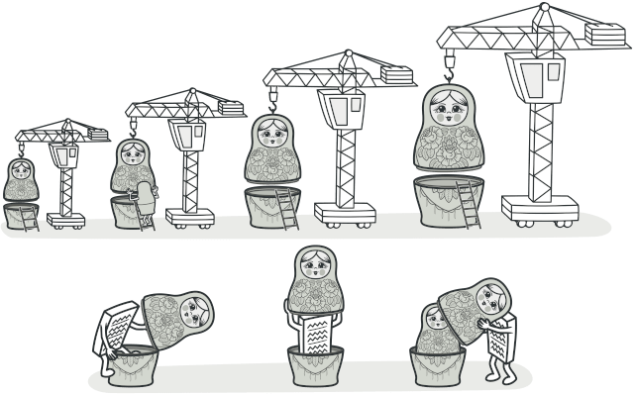
Decorator Design Pattern

Slide 7
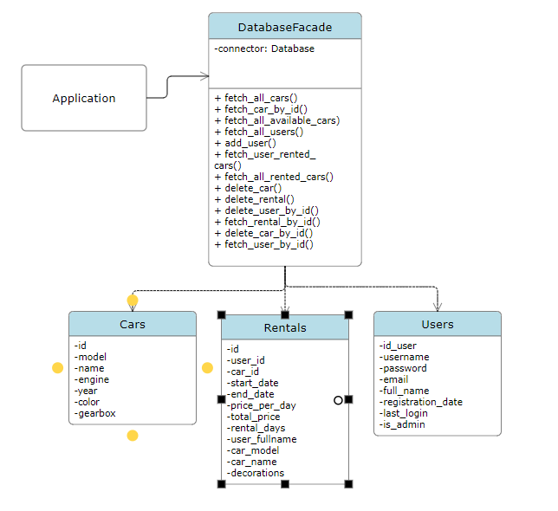
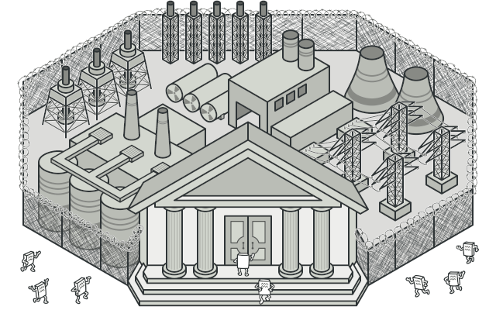
Facade Design Pattern

Slide 8


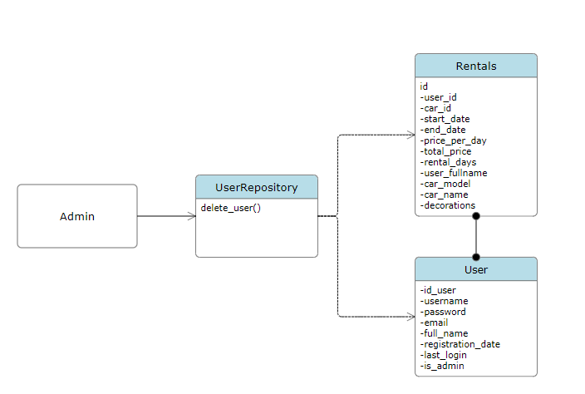

Slide 9

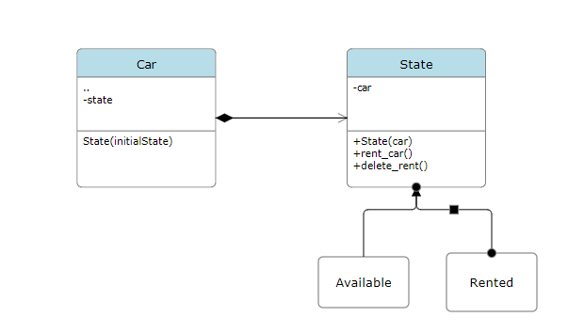
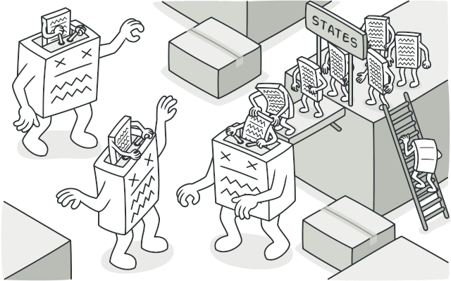

Slide 10

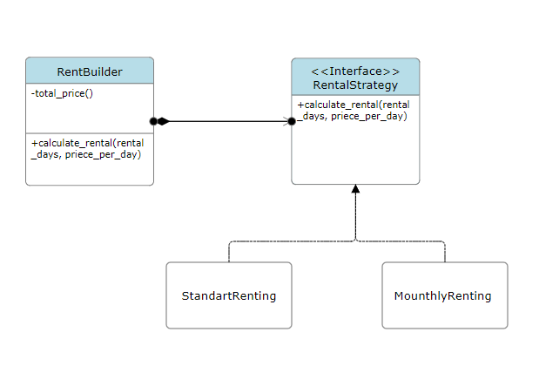
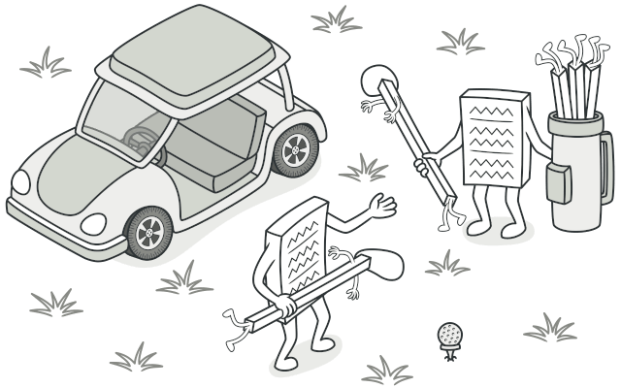

Slide 11

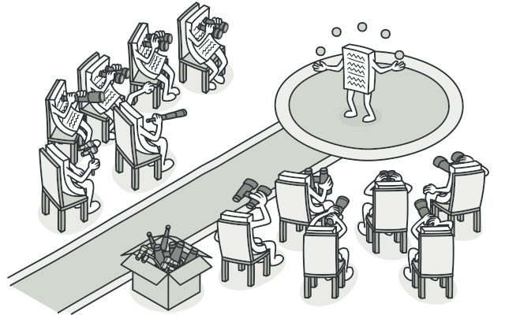
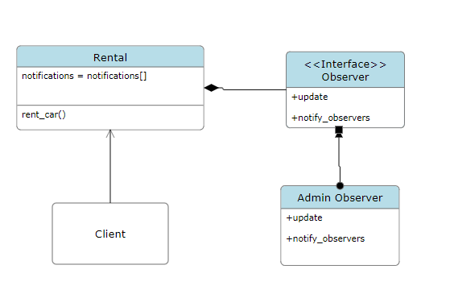

Slide 12

Am învățat să implementez șabloane de design în proiectul meu.
Am învățat să respect principiile SOLID.
Am reușit să creez un sistem operațional cu interfață integrată.
Am atins cu succes scopul și toate obiectivele propuse și am respectat toate cerințele.

